Slide 1
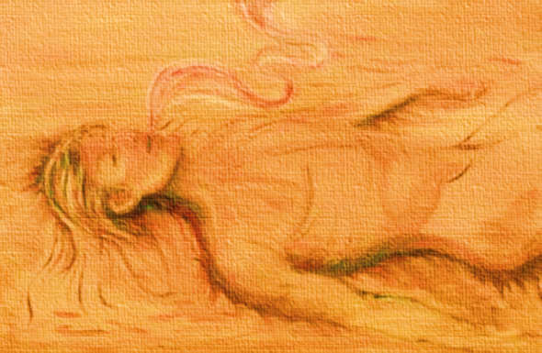
(5)

Slide 2
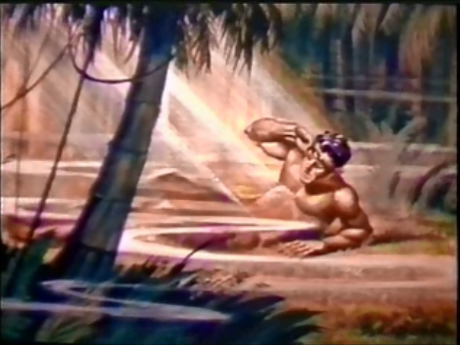
属灵人的创造和组成
创2:7 耶和华 神用地上的尘土造人，将生气吹在他鼻孔里，他就成了有灵的活人 (a living soul)，名叫亚当。2:8 耶和华 神在东方的伊甸立了一个园子，把所造的人安置在那里。
创 6:3 耶和华说：人既属乎血气，我的灵就不永远住在他里面；然而他的日子还可到一百二十年。
西1:15 爱子是那不能看见之神的象，是首生的，在一切被造的以先。1:16 因为万有都是靠他造的，无论是天上的，地上的；能看见的，不能看见的；或是有位的，主治的，执政的，掌权的；一概都是藉着他造的，又是为他造的。1:17 他在万有之先；万有也靠他而立。
创1:26 神说：我们要照着我们的形象、按着我们的样式造人，使他们管理海里的鱼、空中的鸟、地上的牲畜，和全地，并地上所爬的一切昆虫。1:27 神就照着自己的形象造人，乃是照着他的形象造男造女。

Slide 3
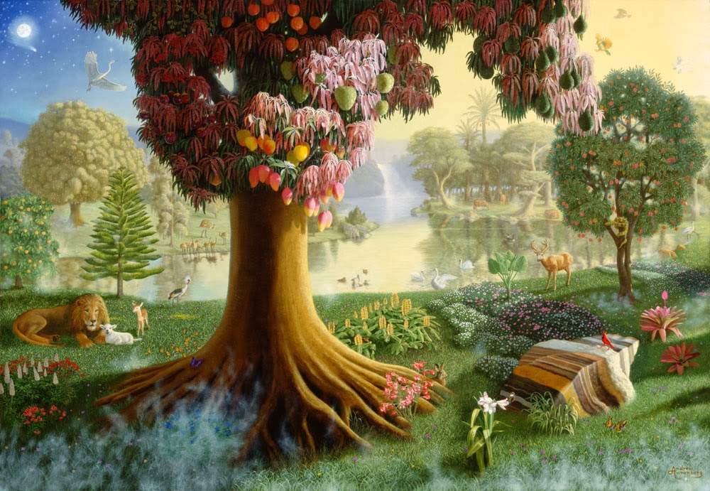
属灵人的生死抉择
创2:9 耶和华 神使各样的树从地里长出来，可以悦人的眼目，其上的果子好作食物。园子当中又有生命树和分别善恶的树 （the tree of the knowledge of good and evil）。。。2:15 耶和华 神将那人安置在伊甸园，使他修理，看守。2:16 耶和华 神吩咐他说：园中各样树上的果子，你可以随意吃，2:17 只是分别善恶树上的果子，你不可吃，因为你吃的日子必定死！
创1:26 神说：我们要照着我们的形象、按着我们的样式造人，使他们管理海里的鱼、空中的鸟、地上的牲畜，和全地，并地上所爬的一切昆虫。1:27 神就照着自己的形象造人，乃是照着他的形象造男造女。
人不能选择自己的本质，却可以选择自己的经历

Slide 4
我到底是谁？
圣经意义上的接受真理就是与真理合一或结合
言行
圣经意义上的接受谎言就是与谎言合一或结合
日常心思意念
动机、喜好…
复杂
内心深层信仰
价值观
自我意识(魂)
简单

Slide 5
属灵人的堕落
撒但的本性：
贪恋=充满缺乏感（lust）
自我中心（骄傲）
靠自己（律法主义）
创3:1 耶和华 神所造的，唯有蛇比田野一切的活物更狡猾。蛇对女人说： 神岂是真说不许你们吃园中所有树上的果子么？ 3:2 女人对蛇说：园中树上的果子，我们可以吃， 3:3 唯有园当中那棵树上的果子， 神曾说：你们不可吃，也不可摸，免得你们死。 3:4 蛇对女人说：你们不一定死； 3:5 因为 神知道，你们吃的日子眼睛就明亮了，你们便如神能知道善恶。
创1:26 神说：我们要照着我们的形象、按着我们的样式造人，使他们管理海里的鱼、空中的鸟、地上的牲畜，和全地，并地上所爬的一切昆虫。1:27 神就照着自己的形象造人，乃是照着他的形象造男造女。
撒但的目的是要人通过接受他的谎言（缺乏感）与其合一，引人关注外在的东西（所谓属肉体）是其手段

Slide 6
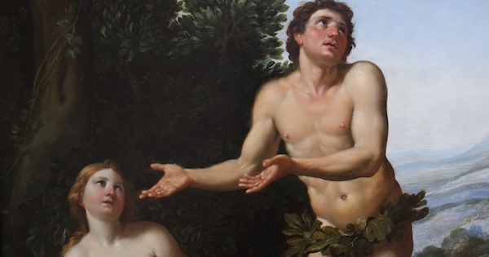
亚当堕落的后果
撒但的本性：
贪恋=充满缺乏感（lust）
自我中心（骄傲）
靠自己（律法主义）
创3:9 耶和华 神呼唤那人，对他说：你在那里？ 3:10 他说：我在园中听见你的声音，我就害怕；因为我赤身露体，我便藏了。 3:11 耶和华说：谁告诉你赤身露体呢？莫非你吃了我吩咐你不可吃的那树上的果子吗？ 3:12 那人说：你所赐给我与我同居的女人，她把那树上的果子给我，我就吃了。 3:13 耶和华 神对女人说：你作的是甚么事呢？女人说：那蛇引诱我，我就吃了。
创1:26 神说：我们要照着我们的形象、按着我们的样式造人，使他们管理海里的鱼、空中的鸟、地上的牲畜，和全地，并地上所爬的一切昆虫。1:27 神就照着自己的形象造人，乃是照着他的形象造男造女。
雅1:14 但各人被试探，乃是被自己的私慾（lust，缺乏感）牵引诱惑的。 1:15私慾（lust，缺乏感）既怀了胎，就生出罪来；罪既长成，就生出死来。
罗5:12 这就如罪是从一人入了世界，死又是从罪来的；于是死就临到众人，因为众人都犯了罪。 5:13 没有律法之先，罪已经在世上；但没有律法，罪也不算罪。 5:14 然而从亚当到摩西，死就作了王，连那些不与亚当犯一样罪过的，也在他的权下。亚当乃是那以后要来之人的豫象。

Slide 7
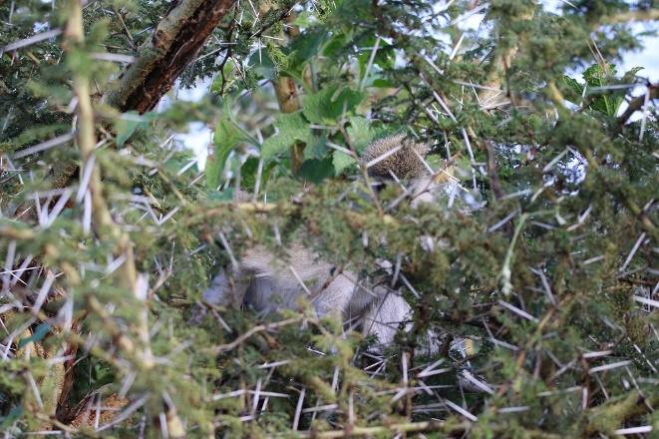
亚当堕落的后果
撒但的本性：
贪恋=充满缺乏感（lust）
自我中心（骄傲）
靠自己（律法主义）
创3:17 又对亚当说：你既听从妻子的话，吃了我所吩咐你不可吃的那树上的果子，地必为你的缘故受咒诅(Cursed is the ground for your sake)；你必终身劳苦纔能从地里得吃的。3:18 地必给你长出荆棘和蒺藜来；你也要吃田间的菜蔬。3:19 你必汗流满面纔得糊口，直到你归了土，因为你是从土而出的。你本是尘土，仍要归于尘土。3:20 亚当给他妻子起名叫夏娃，因为她是众生之母。
创1:26 神说：我们要照着我们的形象、按着我们的样式造人，使他们管理海里的鱼、空中的鸟、地上的牲畜，和全地，并地上所爬的一切昆虫。1:27 神就照着自己的形象造人，乃是照着他的形象造男造女。
雅1:14 但各人被试探，乃是被自己的私慾（lust，缺乏感）牵引诱惑的。 1:15私慾（lust，缺乏感）既怀了胎，就生出罪来；罪既长成，就生出死来。
罗5:12 这就如罪是从一人入了世界，死又是从罪来的；于是死就临到众人，因为众人都犯了罪。 5:13 没有律法之先，罪已经在世上；但没有律法，罪也不算罪。 5:14 然而从亚当到摩西，死就作了王，连那些不与亚当犯一样罪过的，也在他的权下。亚当乃是那以后要来之人的豫象。

Slide 8
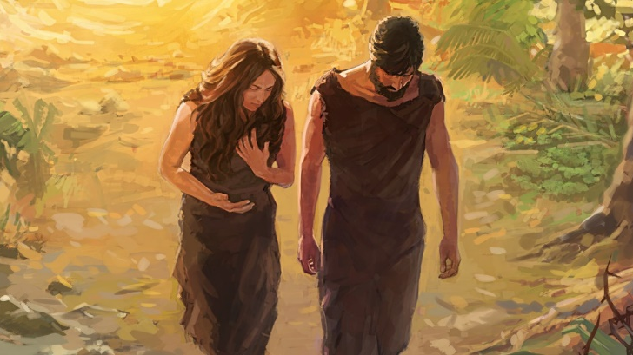
亚当堕落的后果
撒但的本性：
贪恋=充满缺乏感（lust）
自我中心（骄傲）
靠自己（律法主义）
创3:21 耶和华 神为亚当和他妻子用皮子作衣服给他们穿。3:22 耶和华 神说：那人已经与我们相似（the man has become like one of Us），能知道善恶；现在恐怕他伸手又摘生命树的果子吃，就永远活着。3:23 耶和华 神便打发他出伊甸园去，耕种他所自出之土。3:24 于是把他赶出去了；又在伊甸园的东边安设基路伯和四面转动发火焰的剑，要把守生命树的道路。
创1:26 神说：我们要照着我们的形象、按着我们的样式造人，使他们管理海里的鱼、空中的鸟、地上的牲畜，和全地，并地上所爬的一切昆虫。1:27 神就照着自己的形象造人，乃是照着他的形象造男造女。
雅1:14 但各人被试探，乃是被自己的私慾（lust，缺乏感）牵引诱惑的。 1:15私慾（lust，缺乏感）既怀了胎，就生出罪来；罪既长成，就生出死来。
罗5:12 这就如罪是从一人入了世界，死又是从罪来的；于是死就临到众人，因为众人都犯了罪。 5:13 没有律法之先，罪已经在世上；但没有律法，罪也不算罪。 5:14 然而从亚当到摩西，死就作了王，连那些不与亚当犯一样罪过的，也在他的权下。亚当乃是那以后要来之人的豫象。

Slide 9
亚当堕落的后果
撒但的本性：
贪恋=充满缺乏感（lust）
自我中心（骄傲）
靠自己（律法主义）
创3:21 耶和华 神为亚当和他妻子用皮子作衣服给他们穿。3:22 耶和华 神说：那人已经与我们相似（the man has become like one of Us），能知道善恶；现在恐怕他伸手又摘生命树的果子吃，就永远活着。3:23 耶和华 神便打发他出伊甸园去，耕种他所自出之土。3:24 于是把他赶出去了；又在伊甸园的东边安设基路伯和四面转动发火焰的剑，要把守生命树的道路。
创1:26 神说：我们要照着我们的形象、按着我们的样式造人，使他们管理海里的鱼、空中的鸟、地上的牲畜，和全地，并地上所爬的一切昆虫。1:27 神就照着自己的形象造人，乃是照着他的形象造男造女。
雅1:14 但各人被试探，乃是被自己的私慾（lust，缺乏感）牵引诱惑的。 1:15私慾（lust，缺乏感）既怀了胎，就生出罪来；罪既长成，就生出死来。
来4:15 因我们的大祭司并非不能体恤我们的软弱。他也曾凡事受过试探，与我们一样，只是他没有犯罪。
来2:17 所以，他凡事该与他的弟兄相同，为要在神的事上成为慈悲忠信的大祭司，为百姓的罪献上挽回祭。2:18 他自己既然被试探而受苦，就能搭救被试探的人。

Slide 10
亚当堕落的后果
撒但的本性：
贪恋=充满缺乏感（lust）
自我中心（骄傲）
靠自己（律法主义）
创3:21 耶和华 神为亚当和他妻子用皮子作衣服给他们穿。3:22 耶和华 神说：那人已经与我们相似（the man has become like one of Us），能知道善恶；现在恐怕他伸手又摘生命树的果子吃，就永远活着。3:23 耶和华 神便打发他出伊甸园去，耕种他所自出之土。3:24 于是把他赶出去了；又在伊甸园的东边安设基路伯和四面转动发火焰的剑，要把守生命树的道路。
创1:26 神说：我们要照着我们的形象、按着我们的样式造人，使他们管理海里的鱼、空中的鸟、地上的牲畜，和全地，并地上所爬的一切昆虫。1:27 神就照着自己的形象造人，乃是照着他的形象造男造女。
罗5:12 这就如罪是从一人入了世界，死又是从罪来的；于是死就临到众人，因为众人都犯了罪。 5:13 没有律法之先，罪已经在世上；但没有律法，罪也不算罪。 5:14 然而从亚当到摩西，死就作了王，连那些不与亚当犯一样罪过的，也在他的权下。亚当乃是那以后要来之人的豫象。
罗8:3 律法既因肉体软弱，有所不能行的，神就差遣自己的儿子，成为罪身的形状，作了赎罪祭，在肉体中定了罪案，
林后5:21 神使那无罪（无罪：原文是不知罪）的，替我们成为罪，好叫我们在他里面成为神的义。

Slide 11
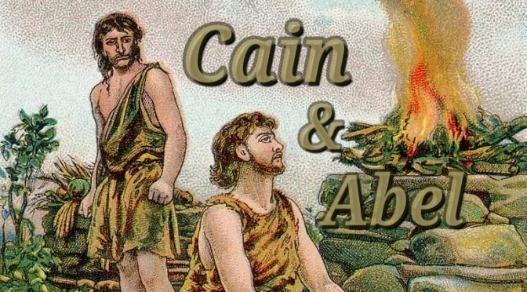
亚当的后裔
撒但的本性：
贪恋=充满缺乏感（lust）
自我中心（骄傲）
靠自己（律法主义）
创4:1 有一日，那人和他妻子夏娃同房，夏娃就怀孕，生了该隐(就是得的意思)，便说：耶和华使我得了一个男子。4:2 又生了该隐的兄弟亚伯。亚伯是牧羊的；该隐是种地的。4:3 有一日，该隐拿地里的出产为供物献给耶和华4:4 亚伯也将他羊群中头生的和羊的脂油献上。耶和华看中了亚伯和他的供物，4:5 只是看不中该隐和他的供物。该隐就大大的发怒，变了脸色。4:6 耶和华对该隐说：你为甚么发怒呢？你为甚么变了脸色呢？4:7 你若行得好，岂不蒙悦纳？你若行得不好，罪就伏在门前。它必恋慕你，你却要制伏它。
创1:26 神说：我们要照着我们的形象、按着我们的样式造人，使他们管理海里的鱼、空中的鸟、地上的牲畜，和全地，并地上所爬的一切昆虫。1:27 神就照着自己的形象造人，乃是照着他的形象造男造女。
雅1:14 但各人被试探，乃是被自己的私慾（lust，缺乏感）牵引诱惑的。 1:15私慾（lust，缺乏感）既怀了胎，就生出罪来；罪既长成，就生出死来。
罗5:12 这就如罪是从一人入了世界，死又是从罪来的；于是死就临到众人，因为众人都犯了罪。 5:13 没有律法之先，罪已经在世上；但没有律法，罪也不算罪。 5:14 然而从亚当到摩西，死就作了王，连那些不与亚当犯一样罪过的，也在他的权下。亚当乃是那以后要来之人的豫象。

Slide 12
亚当的后裔
撒但的本性：
贪恋=充满缺乏感（lust）
自我中心（骄傲）
靠自己（律法主义）
创4:1 有一日，那人和他妻子夏娃同房，夏娃就怀孕，生了该隐(就是得的意思)，便说：耶和华使我得了一个男子。4:2 又生了该隐的兄弟亚伯。亚伯是牧羊的；该隐是种地的。4:3 有一日，该隐拿地里的出产为供物献给耶和华4:4 亚伯也将他羊群中头生的和羊的脂油献上。耶和华看中了亚伯和他的供物，4:5 只是看不中该隐和他的供物。该隐就大大的发怒，变了脸色。4:6 耶和华对该隐说：你为甚么发怒呢？你为甚么变了脸色呢？4:7 你若行得好，岂不蒙悦纳？你若行得不好，罪就伏在门前。它必恋慕你，你却要制伏它。
堕落的亚当里面同时有神和撒但的性情（形象），他的后代（亚伯、该隐为代表）只能在这个矛盾中挣扎和选择，这就是善恶同时在人里面的状态
创1:26 神说：我们要照着我们的形象、按着我们的样式造人，使他们管理海里的鱼、空中的鸟、地上的牲畜，和全地，并地上所爬的一切昆虫。1:27 神就照着自己的形象造人，乃是照着他的形象造男造女。

Slide 13
亚当的后裔
撒但的本性：
贪恋=充满缺乏感（lust）
自我中心（骄傲）
靠自己（律法主义）
创4:1 有一日，那人和他妻子夏娃同房，夏娃就怀孕，生了该隐(就是得的意思)，便说：耶和华使我得了一个男子。4:2 又生了该隐的兄弟亚伯。亚伯是牧羊的；该隐是种地的。4:3 有一日，该隐拿地里的出产为供物献给耶和华4:4 亚伯也将他羊群中头生的和羊的脂油献上。耶和华看中了亚伯和他的供物，4:5 只是看不中该隐和他的供物。该隐就大大的发怒，变了脸色。4:6 耶和华对该隐说：你为甚么发怒呢？你为甚么变了脸色呢？4:7 你若行得好，岂不蒙悦纳？你若行得不好，罪就伏在门前。它必恋慕你，你却要制伏它。
堕落的亚当里面同时有神和撒但的性情（形象），他的后代（亚伯、该隐为代表）只能在这个矛盾中挣扎和选择，这就是善恶同时在人里面的状态
创1:26 神说：我们要照着我们的形象、按着我们的样式造人，使他们管理海里的鱼、空中的鸟、地上的牲畜，和全地，并地上所爬的一切昆虫。1:27 神就照着自己的形象造人，乃是照着他的形象造男造女。

Slide 14
亚当的后裔
撒但的本性：
贪恋=充满缺乏感（lust）
自我中心（骄傲）
靠自己（律法主义）
创4:1 有一日，那人和他妻子夏娃同房，夏娃就怀孕，生了该隐(就是得的意思)，便说：耶和华使我得了一个男子。4:2 又生了该隐的兄弟亚伯。亚伯是牧羊的；该隐是种地的。4:3 有一日，该隐拿地里的出产为供物献给耶和华4:4 亚伯也将他羊群中头生的和羊的脂油献上。耶和华看中了亚伯和他的供物，4:5 只是看不中该隐和他的供物。该隐就大大的发怒，变了脸色。4:6 耶和华对该隐说：你为甚么发怒呢？你为甚么变了脸色呢？4:7 你若行得好，岂不蒙悦纳？你若行得不好，罪就伏在门前。它必恋慕你，你却要制伏它。
西3:9 不要彼此说谎；因你们已经脱去旧人和旧人的行为，3:10 穿上了新人。这新人在知识上渐渐更新，正如造他主的形象。
创1:26 神说：我们要照着我们的形象、按着我们的样式造人，使他们管理海里的鱼、空中的鸟、地上的牲畜，和全地，并地上所爬的一切昆虫。1:27 神就照着自己的形象造人，乃是照着他的形象造男造女。
但是，在亚当里的人只能在堕落的亚当（属肉体的生命）里选择，也就是说没有根本意义上的选择！

Slide 15
亚当的后裔
撒但的本性：
贪恋=充满缺乏感（lust）
自我中心（骄傲）
靠自己（律法主义）
创4:1 有一日，那人和他妻子夏娃同房，夏娃就怀孕，生了该隐(就是得的意思)，便说：耶和华使我得了一个男子。4:2 又生了该隐的兄弟亚伯。亚伯是牧羊的；该隐是种地的。4:3 有一日，该隐拿地里的出产为供物献给耶和华4:4 亚伯也将他羊群中头生的和羊的脂油献上。耶和华看中了亚伯和他的供物，4:5 只是看不中该隐和他的供物。该隐就大大的发怒，变了脸色。4:6 耶和华对该隐说：你为甚么发怒呢？你为甚么变了脸色呢？4:7 你若行得好，岂不蒙悦纳？你若行得不好，罪就伏在门前。它必恋慕你，你却要制伏它。
林前15:46 但属灵的不在先，属血气的在先，以后纔有属灵的。15:47 头一个人是出于地，乃属土；第二个人是出于天。15:48 那属土的怎样，凡属土的也就怎样；属天的怎样，凡属天的也就怎样。
创1:26 神说：我们要照着我们的形象、按着我们的样式造人，使他们管理海里的鱼、空中的鸟、地上的牲畜，和全地，并地上所爬的一切昆虫。1:27 神就照着自己的形象造人，乃是照着他的形象造男造女。
但是，在亚当里的人只能在堕落的亚当（属肉体的生命）里选择，也就是说没有根本意义上的选择！

Slide 16
亚当的后裔
撒但的本性：
贪恋=充满缺乏感（lust）
自我中心（骄傲）
靠自己（律法主义）
创4:1 有一日，那人和他妻子夏娃同房，夏娃就怀孕，生了该隐(就是得的意思)，便说：耶和华使我得了一个男子。4:2 又生了该隐的兄弟亚伯。亚伯是牧羊的；该隐是种地的。4:3 有一日，该隐拿地里的出产为供物献给耶和华4:4 亚伯也将他羊群中头生的和羊的脂油献上。耶和华看中了亚伯和他的供物，4:5 只是看不中该隐和他的供物。该隐就大大的发怒，变了脸色。4:6 耶和华对该隐说：你为甚么发怒呢？你为甚么变了脸色呢？4:7 你若行得好，岂不蒙悦纳？你若行得不好，罪就伏在门前。它必恋慕你，你却要制伏它。
罗1:18 原来，神的忿怒从天上显明在一切不虔不义的人身上，就是那些行不义阻挡真理的人。1:19 神的事情，人所能知道的，原显明在人心里，因为神已经给他们显明。1:20 自从造天地以来，神的永能和神性是明明可知的，虽是眼不能见，但藉着所造之物就可以晓得，叫人无可推诿。1:21 因为，他们虽然知道神，却不当作神荣耀他，也不感谢他。他们的思念变为虚妄，无知的心就昏暗了。1:22 自称为聪明，反成了愚拙，1:23 将不能朽坏之神的荣耀变为偶象，彷彿必朽坏的人和飞禽、走兽、昆虫的样式。
创1:26 神说：我们要照着我们的形象、按着我们的样式造人，使他们管理海里的鱼、空中的鸟、地上的牲畜，和全地，并地上所爬的一切昆虫。1:27 神就照着自己的形象造人，乃是照着他的形象造男造女。

Slide 17
亚当的后裔
撒但的本性：
贪恋=充满缺乏感（lust）
自我中心（骄傲）
靠自己（律法主义）
创4:1 有一日，那人和他妻子夏娃同房，夏娃就怀孕，生了该隐(就是得的意思)，便说：耶和华使我得了一个男子。4:2 又生了该隐的兄弟亚伯。亚伯是牧羊的；该隐是种地的。4:3 有一日，该隐拿地里的出产为供物献给耶和华4:4 亚伯也将他羊群中头生的和羊的脂油献上。耶和华看中了亚伯和他的供物，4:5 只是看不中该隐和他的供物。该隐就大大的发怒，变了脸色。4:6 耶和华对该隐说：你为甚么发怒呢？你为甚么变了脸色呢？4:7 你若行得好，岂不蒙悦纳？你若行得不好，罪就伏在门前。它必恋慕你，你却要制伏它。
罗2:12 凡没有律法犯了罪的，也必不按律法灭亡；凡在律法以下犯了罪的，也必按律法受审判。2:13 （原来在神面前，不是听律法的为义，乃是行律法的称义。2:14 没有律法的外邦人若顺着本性行律法上的事，他们虽然没有律法，自己就是自己的律法。2:15 这是显出律法的功用刻在他们心里，他们是非之心同作见證，并且他们的思念互相较量，或以为是，或以为非。）2:16 就在神藉耶稣基督审判人隐秘事的日子，照着我的福音所言。
创1:26 神说：我们要照着我们的形象、按着我们的样式造人，使他们管理海里的鱼、空中的鸟、地上的牲畜，和全地，并地上所爬的一切昆虫。1:27 神就照着自己的形象造人，乃是照着他的形象造男造女。

Slide 18
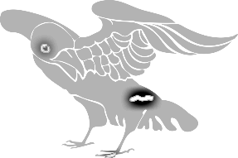
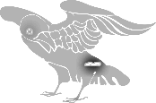
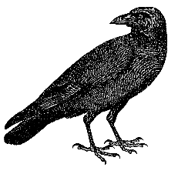
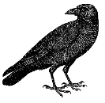
亚当的后裔
撒但的本性：
贪恋=充满缺乏感（lust）
自我中心（骄傲）
靠自己（律法主义）
创4:1 有一日，那人和他妻子夏娃同房，夏娃就怀孕，生了该隐(就是得的意思)，便说：耶和华使我得了一个男子。4:2 又生了该隐的兄弟亚伯。亚伯是牧羊的；该隐是种地的。4:3 有一日，该隐拿地里的出产为供物献给耶和华4:4 亚伯也将他羊群中头生的和羊的脂油献上。耶和华看中了亚伯和他的供物，4:5 只是看不中该隐和他的供物。该隐就大大的发怒，变了脸色。4:6 耶和华对该隐说：你为甚么发怒呢？你为甚么变了脸色呢？4:7 你若行得好，岂不蒙悦纳？你若行得不好，罪就伏在门前。它必恋慕你，你却要制伏它。
肉体
解决方法1
（学业、成就）
自我
依靠
解决方法2
（钱财）
解决方法3
（男女关系）
罗2:12 凡没有律法犯了罪的，也必不按律法灭亡；凡在律法以下犯了罪的，也必按律法受审判。2:13 （原来在神面前，不是听律法的为义，乃是行律法的称义。2:14 没有律法的外邦人若顺着本性行律法上的事，他们虽然没有律法，自己就是自己的律法。2:15 这是显出律法的功用刻在他们心里，他们是非之心同作见證，并且他们的思念互相较量，或以为是，或以为非。）2:16 就在神藉耶稣基督审判人隐秘事的日子，照着我的福音所言。
希望别人也不好
缺乏2
缺乏1
缺乏3
撒但的谎言：
你没有，你不行

Slide 19
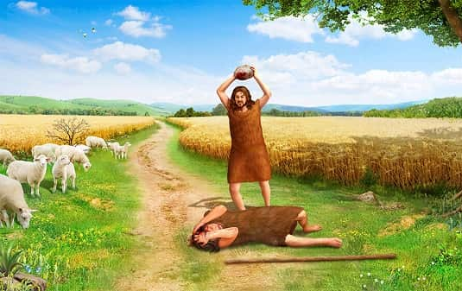
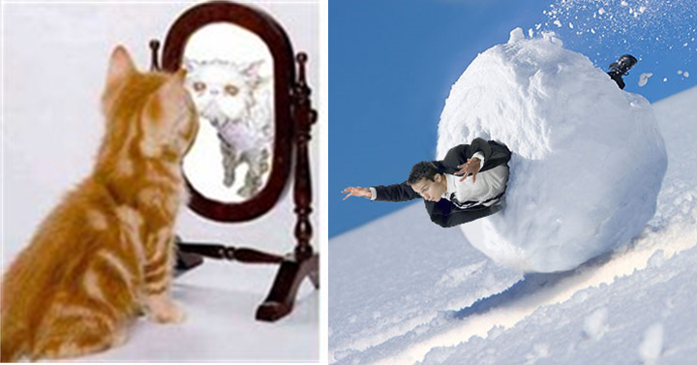
亚当的后裔
撒但的本性：
贪恋=充满缺乏感（lust）
自我中心（骄傲）
靠自己（律法主义）
创4:8 该隐与他兄弟亚伯说话；二人正在田间。该隐起来打他兄弟亚伯，把他杀了。4:9 耶和华对该隐说：你兄弟亚伯在那里？他说：我不知道！我岂是看守我兄弟的么？4:10 耶和华说：你作了甚么事呢？你兄弟的血有声音从地里向我哀告。4:11 地开了口，从你手里接受你兄弟的血。现在你必从这地受咒诅(So now you are cursed from the earth)。4:12 你种地，地不再给你效力；你必流离飘蕩在地上。
创3:17。。。地必为你的缘故受咒诅(Cursed is the ground for your sake)；你必终身劳苦纔能从地里得吃的。3:18 地必给你长出荆棘和蒺藜来；你也要吃田间的菜蔬。
创1:26 神说：我们要照着我们的形象、按着我们的样式造人，使他们管理海里的鱼、空中的鸟、地上的牲畜，和全地，并地上所爬的一切昆虫。1:27 神就照着自己的形象造人，乃是照着他的形象造男造女。

Slide 20
亚当的后裔
撒但的本性：
贪恋=充满缺乏感（lust）
自我中心（骄傲）
靠自己（律法主义）
创4:13 该隐对耶和华说：我的刑罚太重，过于我所能当的。4:14 你如今赶逐我离开这地，以致不见你面；我必流离飘蕩在地上，凡遇见我的必杀我。4:15 耶和华对他说：凡杀该隐的，必遭报七倍。耶和华就给该隐立一个记号，免得人遇见他就杀他。4:16 于是该隐离开耶和华的面，去住在伊甸东边挪得之地。
创3:17。。。地必为你的缘故受咒诅(Cursed is the ground for your sake)；你必终身劳苦纔能从地里得吃的。3:18 地必给你长出荆棘和蒺藜来；你也要吃田间的菜蔬。
创1:26 神说：我们要照着我们的形象、按着我们的样式造人，使他们管理海里的鱼、空中的鸟、地上的牲畜，和全地，并地上所爬的一切昆虫。1:27 神就照着自己的形象造人，乃是照着他的形象造男造女。

Slide 21
我到底是谁？
圣经意义上的接受真理就是与真理合一或结合
言行
圣经意义上的接受谎言就是与谎言合一或结合
日常心思意念
动机、喜好…
复杂
内心深层信仰
价值观
自我意识(魂)
简单

